Slide 1



新和國小115年木平台工程說明
報告人:總務主任王雅惠115.04.20

Slide 2
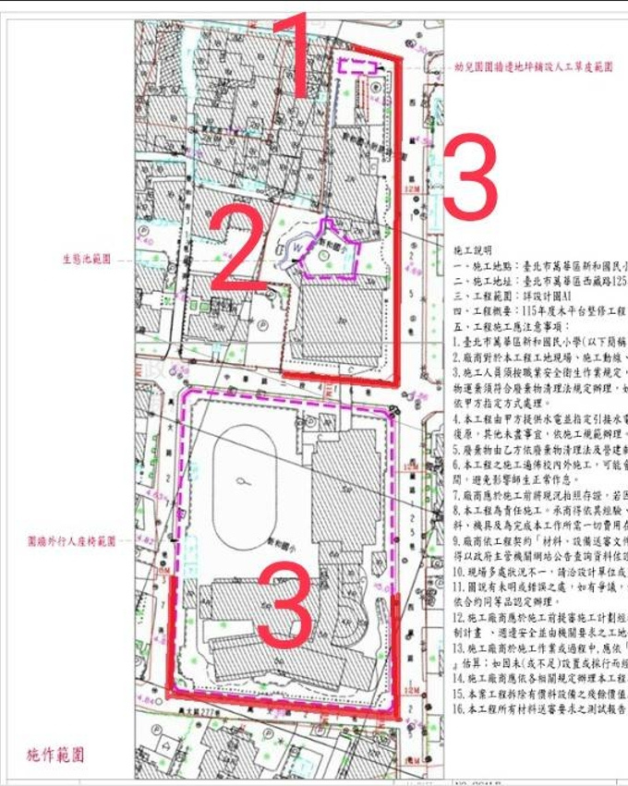
施工範圍與順序
1. 幼兒園草坡區
2. 生態池平台區
3. 圍牆座椅區
(配合改建一期)

Slide 3
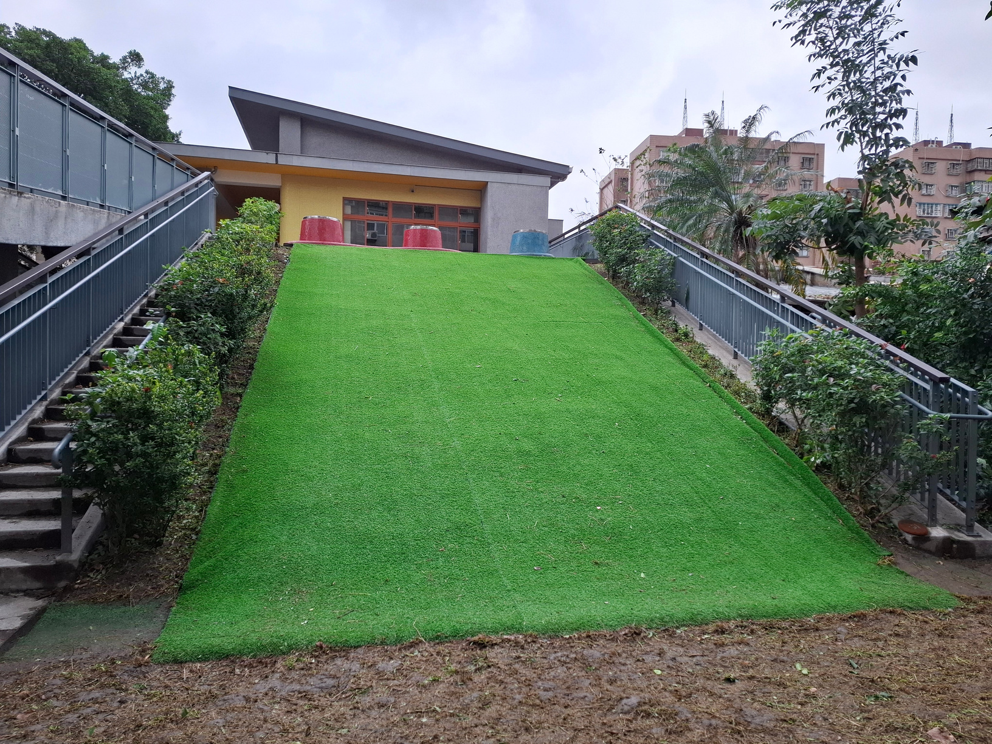
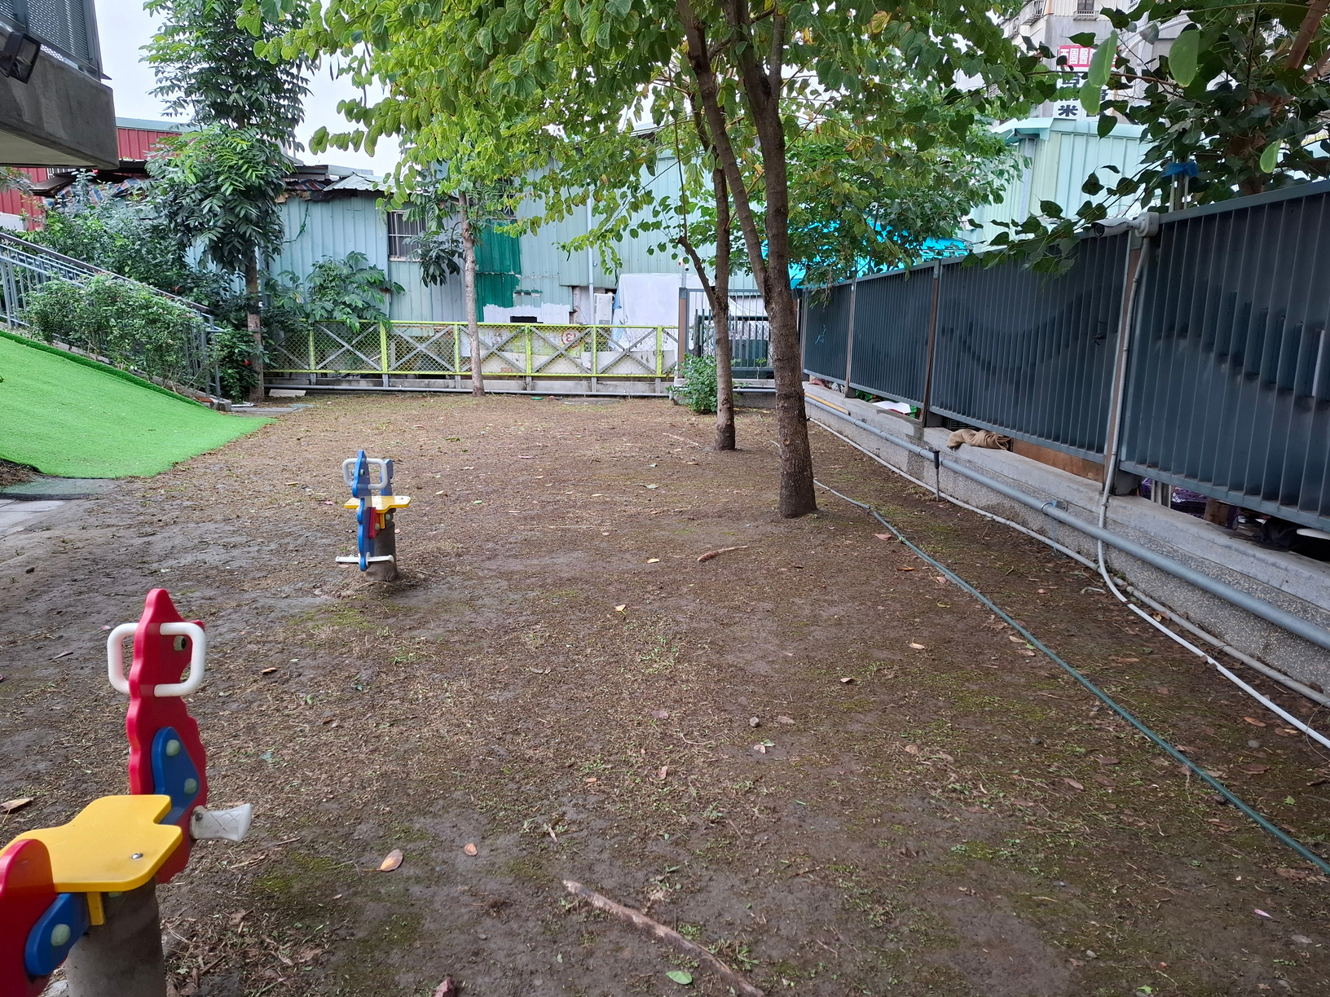
幼兒園草坪區

Slide 4
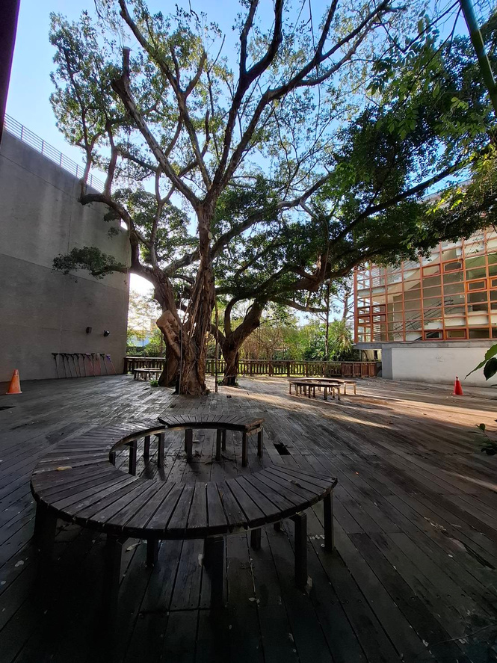
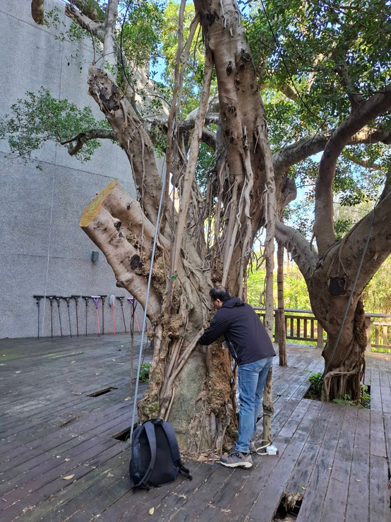
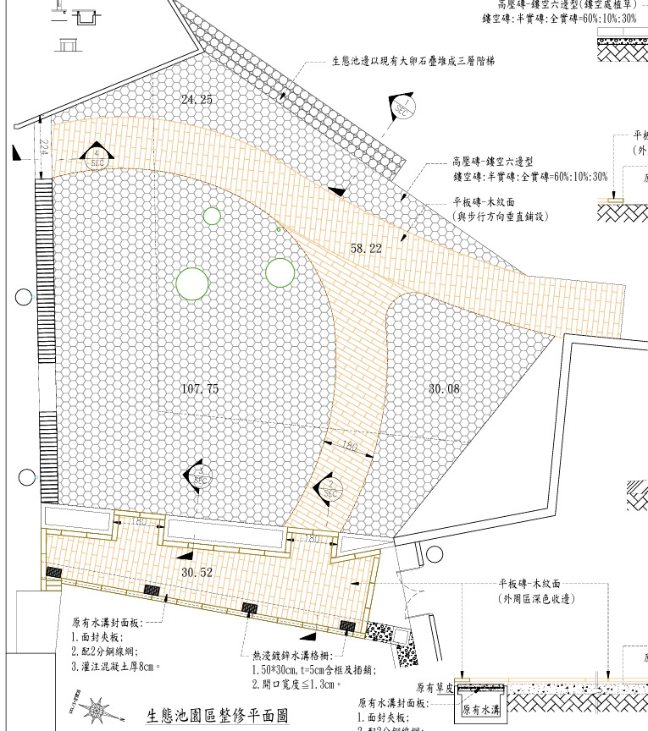
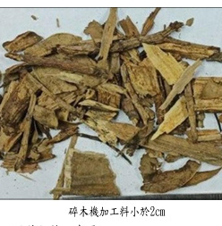
生態池木平台區

Slide 5
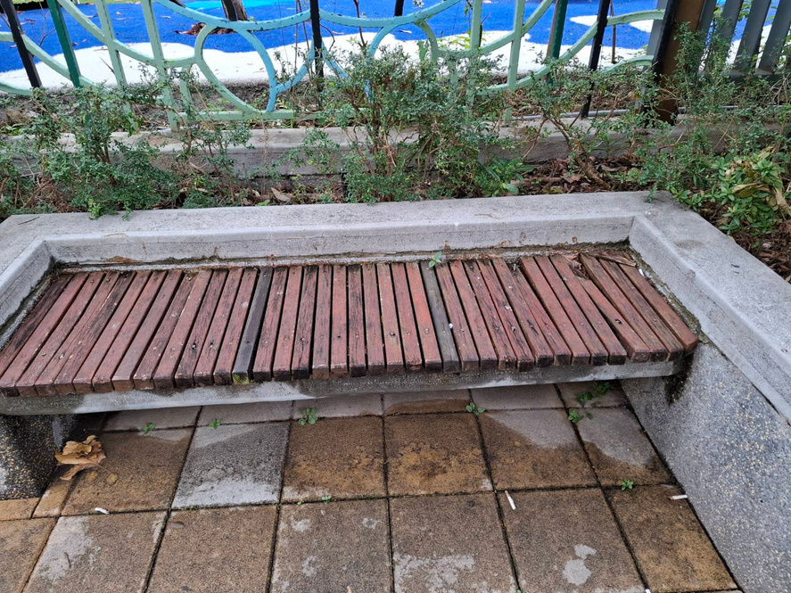
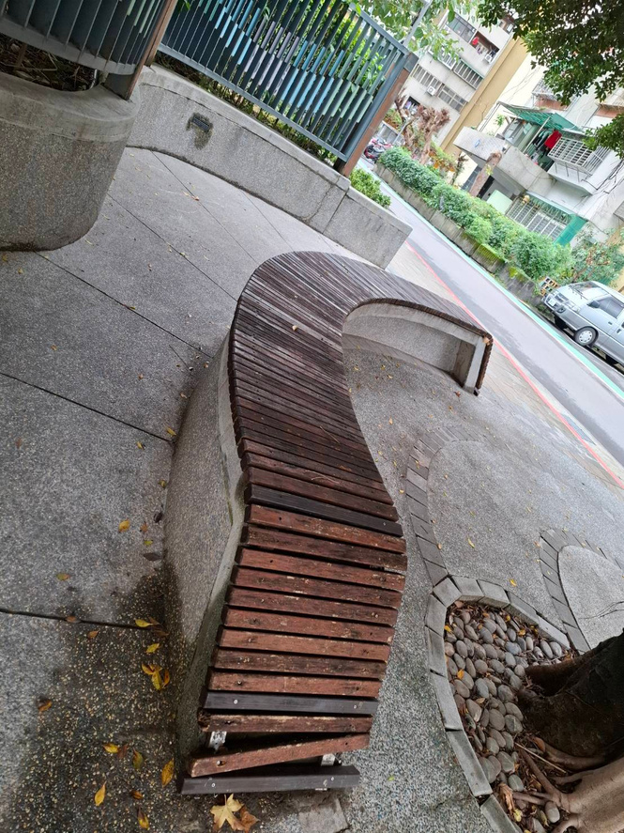
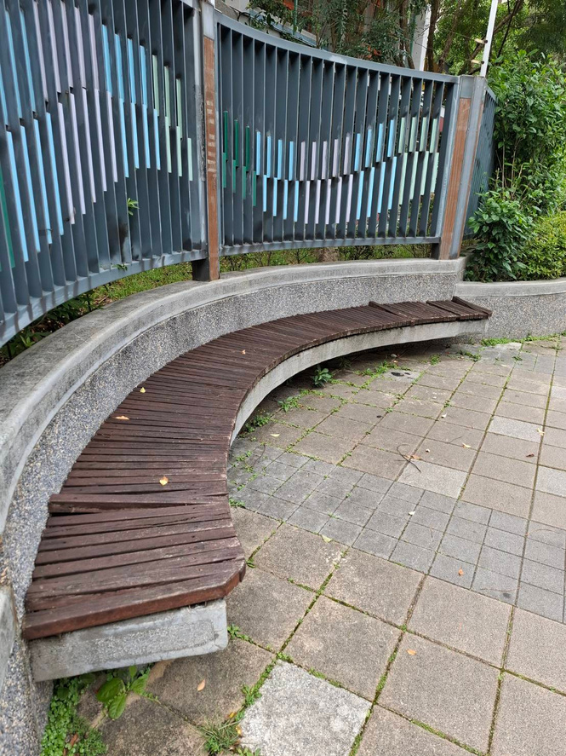
圍牆座椅區
(配合改建一期)

Slide 6
配合事項
1.施工期間請協助提醒學生勿靠 近施工區域
2.總務處請廠商於課程或活動期間避免施工干擾
3.若有相關建議或需協調事項，請洽總務處，感謝~

Slide 7
感謝聆聽
謝謝指教

